Slide 1
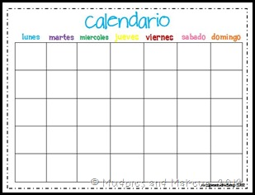
Enero 2016
Mayo 2016
¿Qué día es hoy?
¿Qué día es mañana?
¿Cuál es el mez?
¿ Cuál es la fecha de hoy?
¿ Cuál es la estación?
¿Qué tiempo hace en enero?

Slide 2
Diciembre 2015
Febrero 2016
¿Qué tiempo hace en diciembre?
¿Cuál es la estación?
¿Cuál es la fecha?
¿Cuales colores son populares en
Diciembre?
¿Cuál es la estación?
¿Cuál color es popular en febrero?
¿Qué día fue ayer?
¿Qué año es?

Slide 3
Julio 2016
Septiembre 2015
¿Cuantos días hay en julio?
¿Qué tiempo hace en julio?
¿Nesecitas tu mochila y boligrafo
para la clase de Español en julio?
¿Cuál es la fecha de hoy?
¿Cuál es el mez?
¿Nesecitas estudiar para la clase
de Estudios Sociales este domingo?
¿Cuál es la estación?
¿Qué tiempo hace en septiembre?

Slide 4
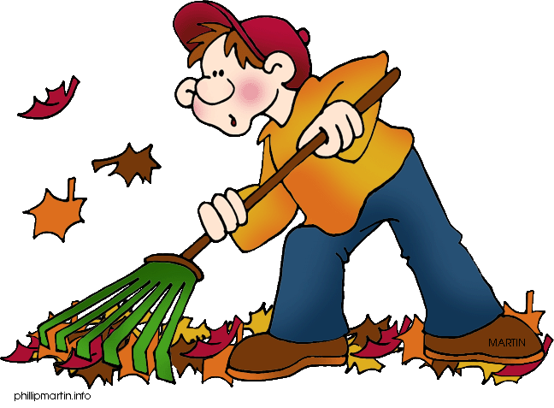
¿Qué tiempo hace?
¿Cuál es la estación?
¿Cuales colores son populares?
¿Qué tiempo hace?
¿Cuál es la estación?
¿Cuales colores son populares?

Slide 5
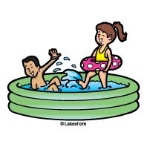
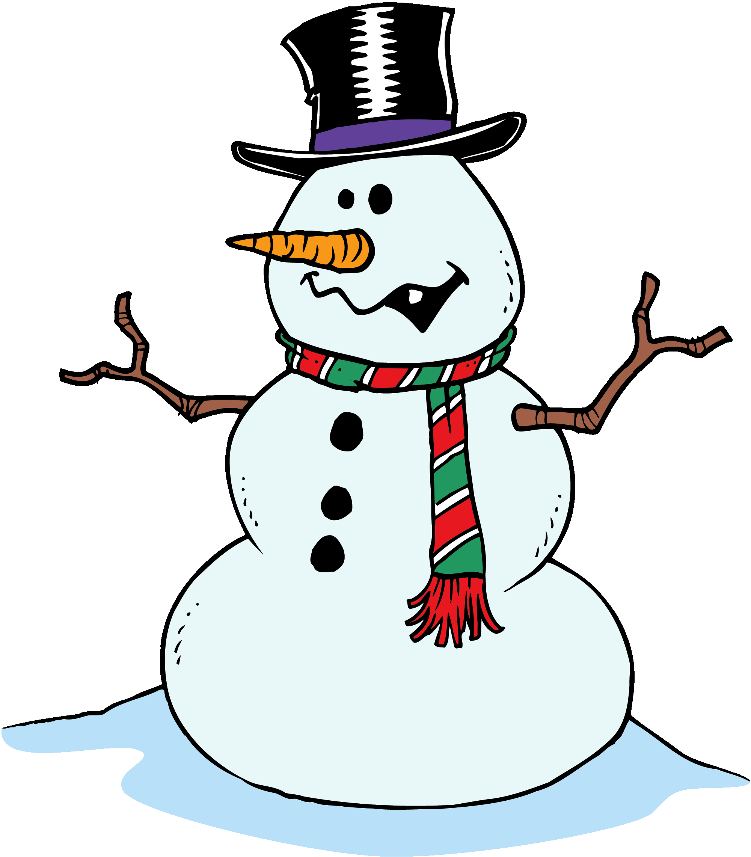
¿Qué tiempo hace?
¿Cuál es la estación?
¿Cuales colores son populares?
¿Qué tiempo hace?
¿Cuál es la estación?
¿Cuales colores son populares?

Slide 6
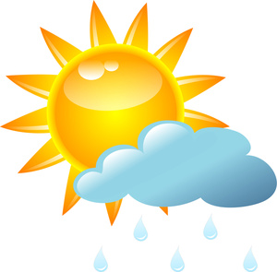
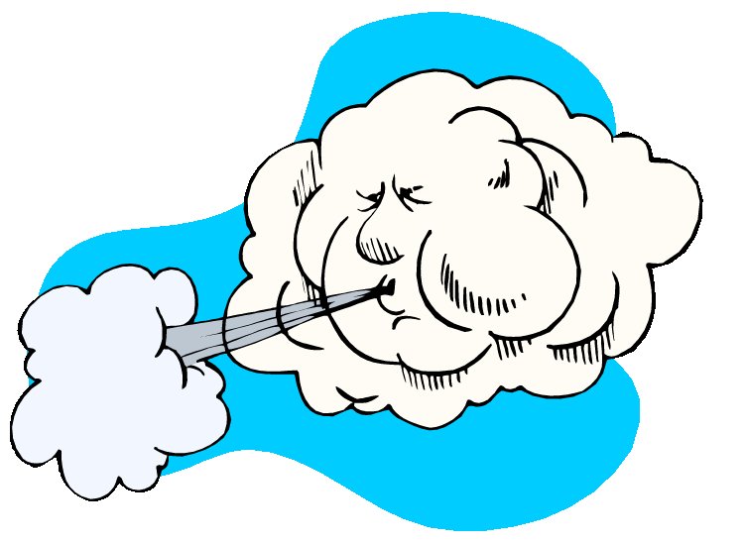
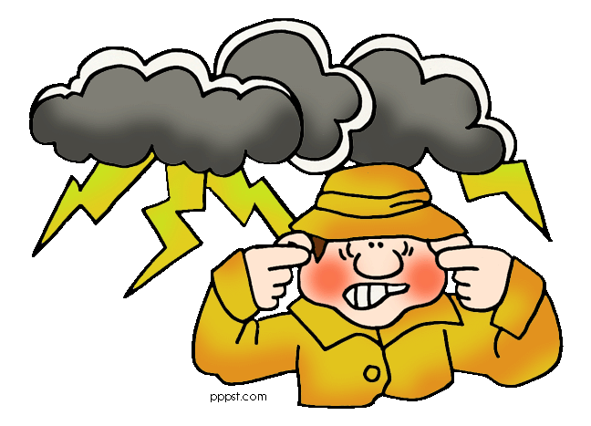
¿Qué tiempo hace?

Slide 7
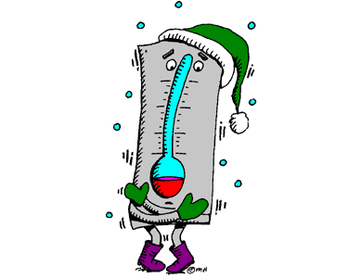
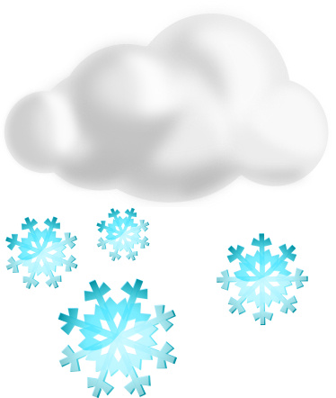
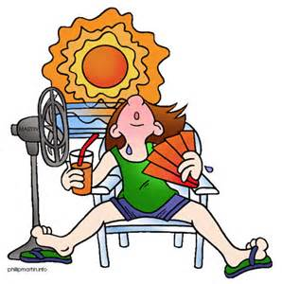
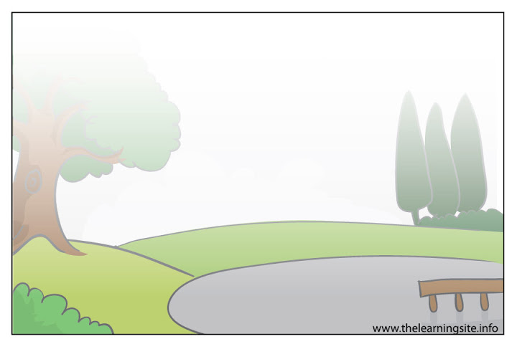
¿Qué tiempo hace?

Slide 8
PRACTICE QUESTIONS:
¿Cuales son los meces del añ?
¿Cuál es el mez?
¿Cuales son las estaciones?
¿Cuál es la estación?
¿Cuales son los días de la semana?
¿Qué día es hoy?
¿Qué día es mañana?
¿Qué día fue ayer?
¿Qué tiempo hace hoy?
¿Qué tiempo hace en el invierno?
¿Qué tiempo hace en el verano?
¿Qué tiempo hace en la primavera?
¿Qué tiempo hace en el otoño?

